Slide 1
Восточные славяне и их соседи подготовила учитель истории г.Саратов МОУ «СОШ № 84» Кулакова Е.Е.

Slide 2
Цели:
Дать представление о предках славян, показать район расселения восточных славян,
Познакомить с основными занятиями, бытом, верованиями, общественным строем восточных славян.
Ознакомить с соседями восточных славян, показать их взаимоотношения.

Slide 3
Проверка домашнего задания:
Что изучает история Отечества?
Откуда мы знаем о жизни людей в древней и средневековой Руси?
Назовите хронологические рамки периода истории, который мы будем изучать в 6 классе.
Что изучают вспомогательные исторические дисциплины?

Slide 4
План изучения нового материала:
Происхождение и расселение восточных славян.
Занятия восточных славян.
Соседи восточных славян.

Slide 5
Происхожение и расселение восточных славян.
- Откуда были предки русского народа?
- Всегда ли славяне жили в Восточной Европе или пришли из других земель?
Одни историки считают, что в 1 тыс. до н.э. на территории Восточной Европы проживали славянские племена.
Другие историки считают славянами скифов-пахарей.

Slide 6
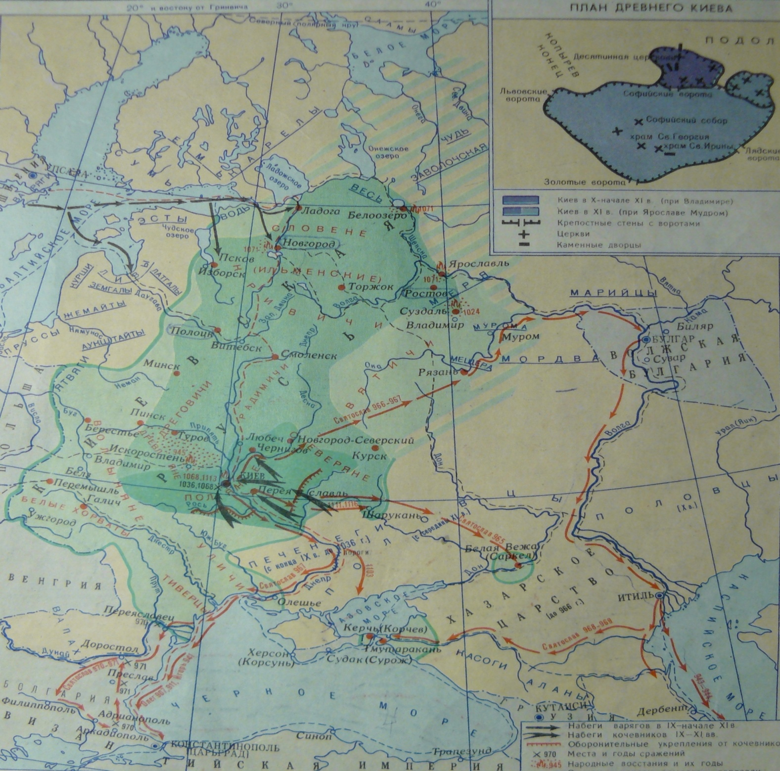

Slide 7
На территории Восточной Европы встречаются множество рек с неславянским названием, например, гидронимы Дон, Днепр, Днестр – иранского происхождения, наследие сарматов и скифов.
В междуречье Оки и Волги – названия финно-угорского происхождения. Это гидронимы, которые оканчиваются на «ва», - Москва, Протва, Лысьва, Нева. «Ва» по-фински – вода.

Slide 8
В «Повести временных лет» (12 в.), написанной Нестором, рассказывается о приходе славян на Днепр с Дуная через Карпаты, где в : веке был сильный племенной союз дулебов.
Современные историки считают, что путь славян в Восточную Европу пролегал с южных берегов Балтики к берегам Волхова и Ладоги, на территорию, где позднее появился Новгород.
Древнейшая прародина славян – Центральная Европа – верховья Дуная, Вислы, Одера и Эльбы.

Slide 9
Используя текст летописи и карты в атласах «Киевская Русь в 9 – начале 12 вв.» заполните таблицу.
Название славянских племен | Географические ориентиры поселения
Поляне
Северяне
Древляне
Дреговичи
Полочане

Slide 10
2. Занятия и общественный строй славян
Основным занятием восточных славян было земледелие. Они осваивали два вида земледелия:
1. Подсечно-огневая система земледелия;
2. Переложное или залежное земледелие.
Работа с иллюстрациями в учебнике на с.9 и в ТПО на с. 4.

Slide 11
Славяне были храбрыми воинами, трусость считалась позором.
Работа с документом «Византийский писатель Прокопий Кесарийский о восточных славянах» с. 13.
- Как характеризует византийский писатель славянских воинов?

Slide 12
Верования восточных славян.
Восточные славяне были язычниками, то есть они поклонялись разным богам. Славяне обожествляли землю, солнце, воду. Самыми древнейшими славянскими божествами были Род и Рожаницы – творец и господин всей Вселенной и покровительницы рода, семьи, домашнего очага.
Позднее возникли культ неба и верховсного властителя мира – Сварога, бога ветра Стрибога, бога солнце Ярила, бога грома и молнии – Перуна.

Slide 13
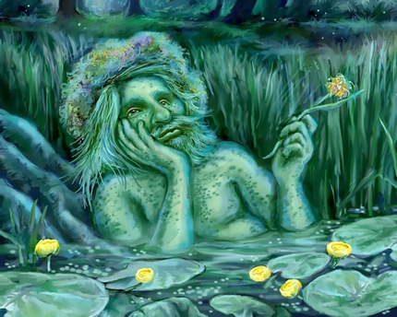
Водяной

Slide 14
Русалки

Slide 15
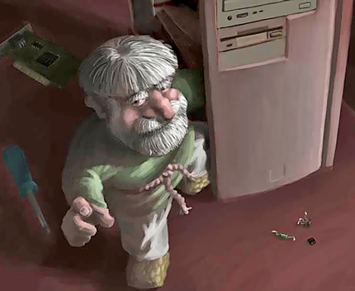
Домовой

Slide 16
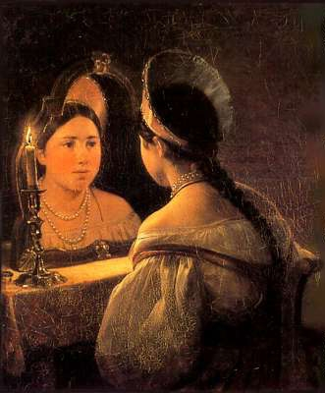
Святочные гадания

Slide 17
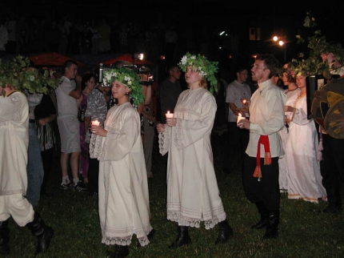
Праздник Ивана Купала

Slide 18
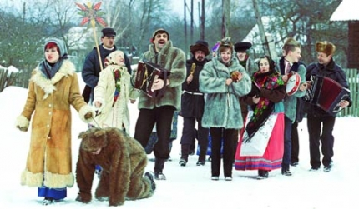
Масленичные гуляния

Slide 19
Работа с документом на с. 13.
Что пишет византийский автор об управлении славянскими племенами?
Восточные славяне жили родом, т.е. объединялись на основе кровного родства. Во главе родовой общины стоял старейшина.
На смену родовой общину пришла
соседская – вервь.
Вече – совет общины.
Народное ополчение – все мужское население общины, которое сражалось с врагами.

Slide 20
3. Соседи восточных славян.
Восточная Европа до появления славян на ее территории была заселена от Балтийского моря до Уральских гор древними жителями лесного севера: финно-угорскими племенами – чудь, меря, мурома, весь, черемисы, мордва.
Бассейн реки южный Буг, земли в среднем и нижнем течении Днепра и по его притокам заселяли потомки ираноязычного скифо-сарматского населения.

Slide 21
Работа с картой.
Найдите соседей славянских племен: Хазарский каганат, Волжскую Булгарию, Византию, Тюркский и Аварский каганаты.
Рассказ учителя.

Slide 22
Домашнее задание:
Учебник: Данилов А.А., Косулина Л.Г. «истории России» 6 класс.
Выучить § 1, 2, ответы на вопросы после параграфа. В ТПО выполнить задания № 1, 2, 3, 4 на с. 3 и 4.

